Slide 1
NGỮ VĂN 7
TRƯỜNG THCS LÊ QUÝ ĐÔN
GIÁO VIÊN: ĐINH QUANG THANH

Slide 2

Tiếng Việt- Tiết 98
Chuyển đổi câu chủ động thành câu bị động
Notes:
本PPT模板部分元素使用了幻灯片母版制作。如果需要修改，点击-视图-幻灯片母版-修改 完成后关闭编辑母版即可。

Slide 3
I. Câu chủ động và câu bị động

Slide 4
Xác định chủ ngữ của mỗi câu sau và cho biết ý nghĩa của những chủ ngữ đó khác nhau như thế nào?
a/Mọi người yêu mến em.
b/ Em được mọi người yêu mến.

Slide 5
a/ Mọi người // yêu mến em.
Câu
chủ
động
CN VN
CN (Chủ thể)
thực hiện hành
động (yêu mến)
VN
b/ Em // được mọi người yêu mến
Câu
bị
động
CN VN
CN
(Đối tượng)
Nhận hành động
(yêu mến)
VN

Slide 6
GHI NHỚ
Câu chủ động là câu có chủ ngữ chỉ người, vật thực hiện một hoạt động hướng vào người, vật khác (chỉ chủ thể của hoạt động)
Câu bị động là câu có chủ ngữ chỉ người, vật được hoạt động của người, vật khác hướng vào (chỉ đối tượng của hoạt động)
双击输入替换内容双击输入替换内容
thực hiện
Người, vật khác
CN
(người, vật)
Được (bị) hành
Người, vật khác
CN
(người, vật)
hành động
động hướng vào
Chủ thể
Đối tượng
Đối tượng
Chủ thể

Slide 7

Tham gia cấu tạo câu bị động thường có những từ nào đi kèm?
1. Con mèo bị con chó đánh.
2. Con trâu bị em bé cưỡi.
3. Con cá được ông lão thả xuống biển.

Slide 8

Bài tập nhanh
Ví dụ | CCĐ | CBĐ
1. Người lái đò đẩy thuyền ra xa.
2. Nó bị tập thể phê bình.
3. Bạn Huệ được nhiều người tin yêu.
4. Người ta chuyển đá lên xe.
X
X
X
X

Slide 9
1
GV đưa ra hình ảnh
HS sẽ đặt câu chủ động và câu bị động
Nhìn hình đặt câu
2

Slide 10
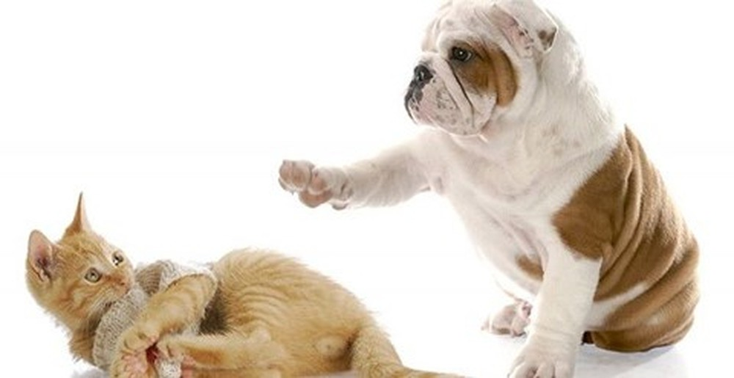
CCĐ: Con chó đánh con mèo.
CBĐ: Con mèo bị con chó đánh

Slide 11

CBĐ: Con trâu bị em bé cưỡi.
CCĐ: Em bé cưỡi con trâu.

Slide 12
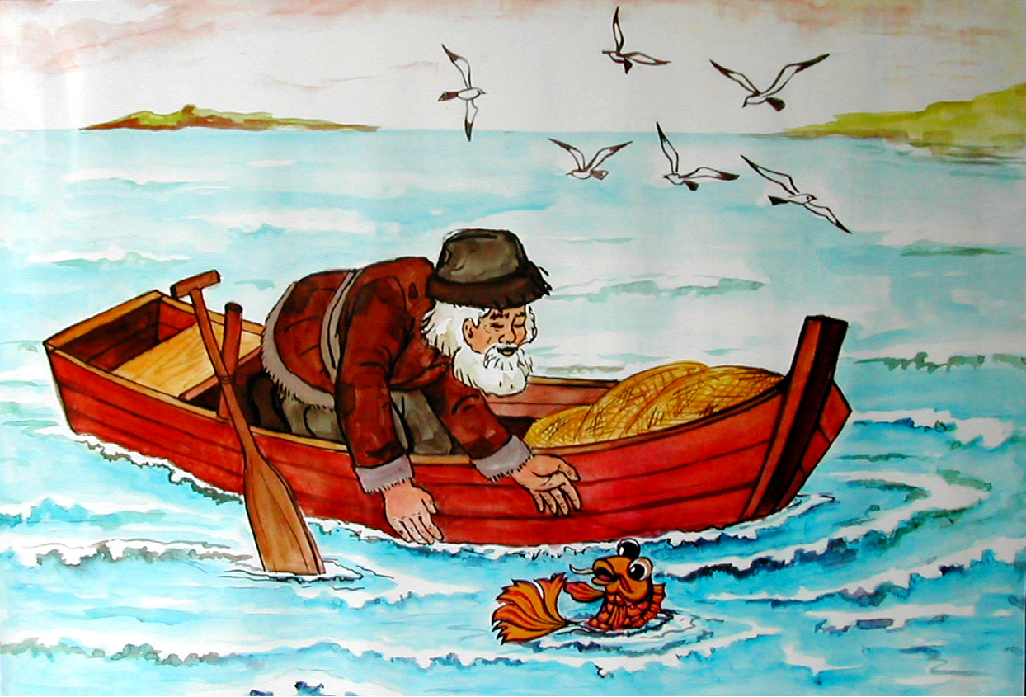
CCĐ: Ông lão thả con cá xuống biển.
CBĐ: Con cá được ông lão thả xuống biển.

Slide 13



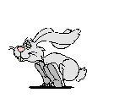
Con chó đang đuổi con chuột → Câu chủ động
Con chuột bị con chó đuổi → Câu bị động
Con hổ đang rượt bắt con thỏ → Câu chủ động
Con thỏ bị con hổ rượt bắt → Câu bị động

Slide 14
II.Mục đích của việc chuyển đổi câu chủ động thành câu bị động

Slide 15

Chọn câu( a) hoặc (b ) để điền vào chỗ trống trong đoạn trích dưới đây? Vì sao em chọn như vậy?
- Thuỷ phải xa lớp ta, theo mẹ về quê ngoại.
Một tiếng “ồ” nổi lên kinh ngạc. Cả lớp sững sờ. Em tôi là chi đội trưởng, là “vua toán” của lớp từ mấy năm nay ……………………………………, tin này chắc làm cho bạn bè xao xuyến.
a. Mọi người yêu mến em.
b.
Em được mọi người yêu mến

Slide 16
…. Em tôi là chi đội trưởng, là “vua toán” của lớp từ mấy năm nay. Em được mọi người yêu mến, tin này chắc làm cho bạn bè xao xuyến.
Chọn câu “ Em được mọi người yêu mến” giúp cho việc liên kết các câu trong đoạn được tốt hơn. Câu đi trước đã nói về Thủy thông qua chủ ngữ “ Em tôi”. Vì vậy sẽ là hợp logic và dễ hiểu nếu câu sau tiếp tục nói về Thủy thông qua chủ ngữ “ Em”.

Slide 17

GHI NHỚ
Việc chuyển đổi câu chủ động thành câu bị động (và ngược lại) ở mỗi đoạn văn nhằm liên kết các câu trong đoạn thành một mạch văn thống nhất.

Slide 18
III. Luyện tập

Slide 19

Tìm câu bị động trong các đoạn trích sau? Giải thích vì sao tác giả chọn cách viết như vậy?

Slide 20


Tinh thần yêu nước cũng như các thứ của quý. Có khi được trưng bày trong tủ kính, trong bình pha lê, rõ ràng dễ thấy. Nhưng cũng có khi cất giấu kín đáo trong rương, trong hòm.
Người đầu tiên chịu ảnh hưởng thơ Pháp rất đậm là Thế Lữ. Những bài thơ có tiếng của Thế Lữ ra đời từ đầu năm 1933 đến 1934. Giữa lúc người thanh niên Việt Nam bấy giờ ngập trong quá khí đến tận cổ thì Thế Lữ đưa về cho họ cái hương vị phương xa. Tác giả “Mấy vần thơ” liền được tôn làm đương thời đệ nhất thi sĩ.

Slide 21
Tinh thần yêu nước cũng như các thứ của quý. Có khi được trưng bày trong tủ kính, trong bình pha lê, rõ ràng dễ thấy. Nhưng cũng có khi cất giấu kín đáo trong rương, trong hòm.
⇨ Chọn cách viết câu bị động là tránh lặp lại kiểu câu dùng ở phía trước và tạo sự liên kết giữa các câu

Slide 22
Người đầu tiên chịu ảnh hưởng thơ Pháp rất đậm là Thế Lữ. Những bài thơ có tiếng của Thế Lữ ra đời từ đầu năm 1933 đến 1934. Giữa lúc người thanh niên Việt Nam bấy giờ ngập trong quá khí đến tận cổ thì Thế Lữ đưa về cho họ cái hương vị phương xa. Tác giả “Mấy vần thơ” liền được tôn làm đương thời đệ nhất thi sĩ.
⇨ Tạo sự liên kết tốt giữa các câu trong đoạn.

Slide 23
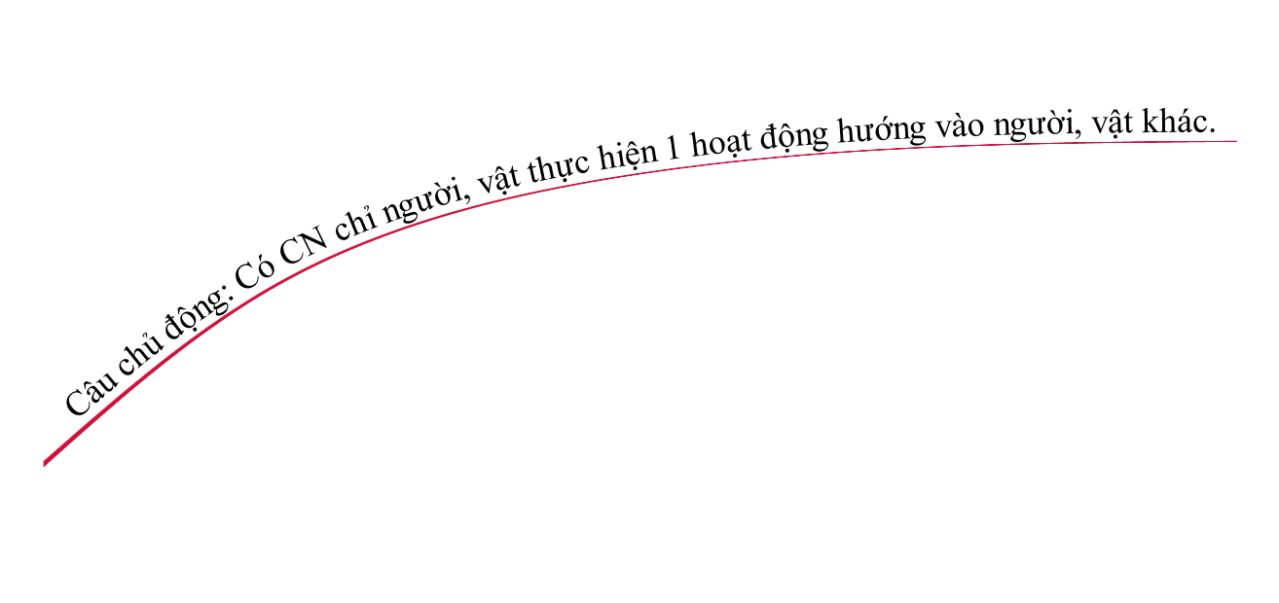
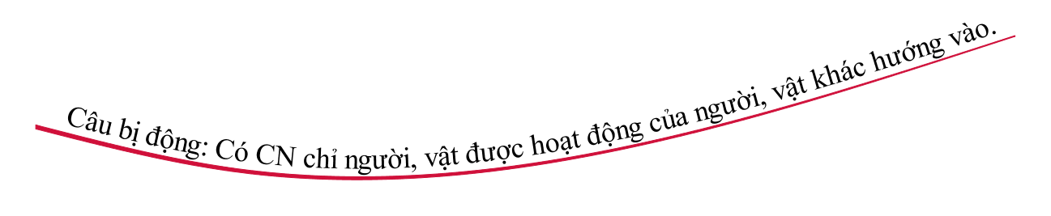

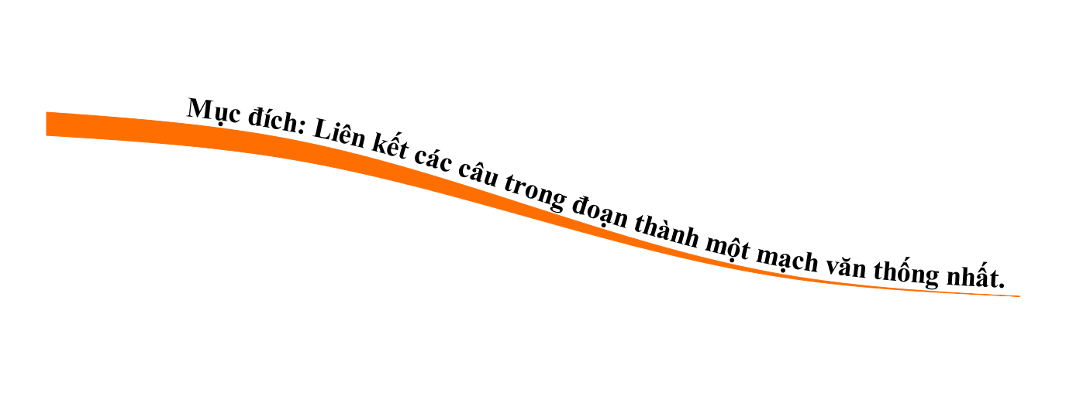


Slide 24

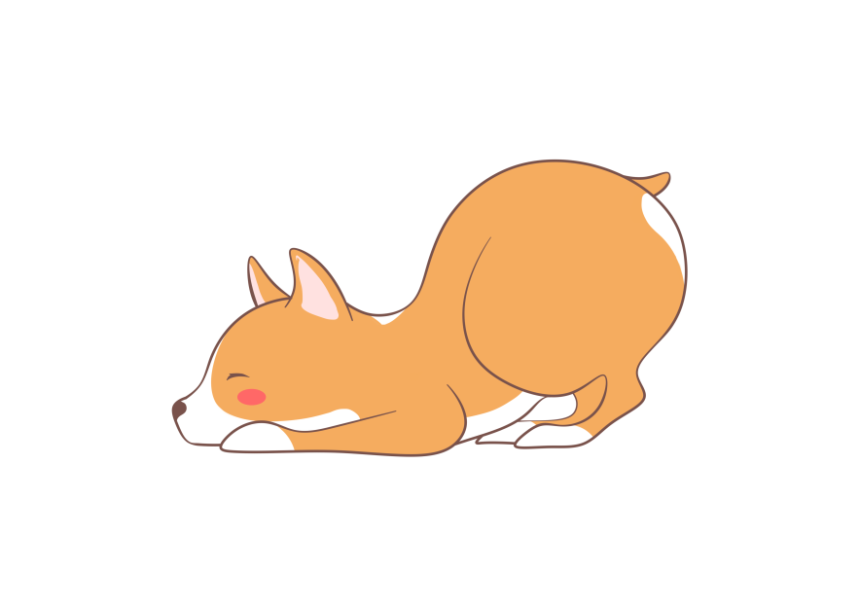
Bài về nhà
Viết đoạn văn (5- 7 câu) về chủ đề học tập, có dùng câu chủ động và bị động.

Slide 25


Hướng dẫn tự học
- Học thuộc ghi nhớ
- Làm bài tập về nhà
-Soạn bài: “ Chuyển câu chủ động thành câu bị động”- tt
+Đọc vd 1,3(64) và trả lời câu hỏi

Slide 26
Cảm ơn các em!

